Slide 1

Velkommen til lagledermøte
Barne- og ungdomsfotball
2019
Vi ønsker at minimum en fra hver spillergruppe deltar på møtet.

Slide 2
Tema for møtet
Info fra klubben – Glenn Skjæret - check
Kvalitetsklubb – Erik Longva - check
Litt om sportsplan – Malin Pedersen - check
Videre;
Lagleders rolle og oppgaver
Foreldremøter per sesong
Påmelding av lag
Flytting av kamper, banefordeling
Overganger
Spillelister og oppdatering
Dugnader
Kampvert, Fair Play, tiltak mot trakassering
Dommere - organisering
Lagkasse og cupstøtte
Materiell og OIL-bilen

Slide 3

Lagleders viktigste rolle
Lagets administrative leder og styrets forlengede arm
Kommunikasjonsflyt;
Krets- og Forbund
Idrettslag Fotballstyret lagleder trener / foresatte
Sportslig utvalg
Styret i OIL fotball
  ?? – Leder Fotballgruppa
  ?? – Nestleder Fotballgruppa
  Kristine Graaberget – FIKS-ansvarlig
  Jostein Engh – Arrangement-ansvarlig
  Malin Pedersen/Ole Kolbjørn Kjørven – Sportslig ledelse
  Bjørnar Bakken – Kompetanseansvarlig
  Kjartan Waage – Dommeransvarlig
  Glenn Skjæret – FAIR Play –ansvarlig
  Erik Longva – Kvalitetsklubb-ansvarlig
  Bjarne Kise – Anleggs- og materiellansvarlig
  Tore Roseth – Trenerveileder
Styreleder Ottestad IL: Torfinn Kringlebotn
Daglig leder Ottestad IL: Mari Nordtun
Notes:
Se hjemmesiden om oil fotball / styret: http://fotball.ottestadil.no/p/18258/styret-og-roller

Slide 4
Lagleders oppgaver
Oppgave | 6-12 år | 13 år og eldre
Administrativ leder | Ja | Ja
Holde lagliste med telefonnr og e-postadresser à jour. | Ja | Ja
Nye spillere; ta i mot og prosedyrer for å integrere de i gruppen | Ja | Ja
Overganger nye spillere | Ja | Ja
Hjemmekamper: Arrangøransvar - kampverter | Ja | Ja
Økonomiansvar innad i laget og ovenfor styrets økonomiansvarlige – levere oversikt over bevegelser lagskonto m/bilag ved årsslutt. | Ja | Ja
Informasjonsansvarlig mot spillere, foreldre, lagapparat og mot styret | Ja | Ja
Melde inn nye spillere i adminkontroll – ajourføre spillelister, kontrollere innbetalt medlems og treningsavgift. | Ja | Ja
Evt kontraktsinngåelse (spillere som fyller 15) i samarbeid med leder fotballgruppen + Fairplaykontrakter og kontraktsignering av trenere/lagledere | Ja | Ja
Møte på lagleder- og klubbmøter, videreformidle budskap | Ja | Ja
Påmelding til serie via FIKS-ansvarlig, videre cuper og turneringer | Ja | Ja
Reisearrangør for turnering/cuper | Ja | Ja
Administrere reiser til/fra bortekamper og evt. også treninger | Ja | Ja
Holde nødvendig kontakt med andre lags lagledere for å koordinere kamper | Ja | Ja
Føre kontroll med og medbringe drakter, medisinskrin og annet lagsutstyr | Ja | Ja
Inngå avtaler om treningskamper | Ja | Ja
Skaffe treningstid og –sted etter dialog med anleggsansvarlig | Ja | Ja
Melde inn resultater til kretsen | Ja | Ja
Skaffe dommere til hjemmekamper i serien, klubbdommer – eller hvor dette ikke er satt opp av fotballkretsen | Ja | Ja
Følge opp innbetaling av treningsavgift i samarbeid med fotballstyret | Ja | Ja
Utarbeide årsmelding for laget på eget skjema | Ja | Ja
Laglederen (e) er lagets administrative leder (e). Holder i ansvaret for at alt praktisk fungerer rundt laget.
Lagleder (e) skal normalt overlate alt det sportslige til treneren(e). Sistnevnte har ansvar for organisering av treninger, lagoppsett til kamper, gjennomføring av kamper etc.
Når vi skriver at det og det er lagleders oppgaver betyr dette selvsagt ikke nødvendigvis at alt må utføres av lagleder.
Denne kan delegere oppgaver til andre i lagsapparatet og/eller til en av de øvrige foreldre som til daglig ikke sitter i lagapparatet. For lag med mye aktiviteter kan teamet rundt lagleder bygges med f.eks økonomiansvarlig, materiellansvarlig, dugnadsansvarlig etc.

Slide 5
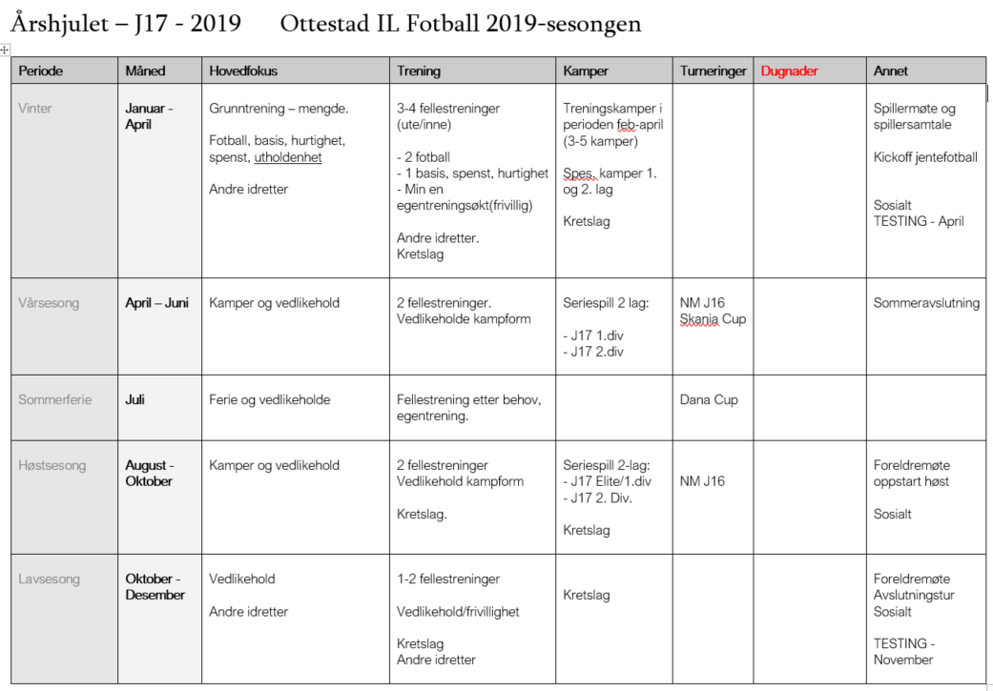
Årshjul – en fin start på året!

Slide 6
Foreldremøtet -
Agenda
Oppsummering forrige sesong
Trenere, lagledere og støtteapparat
Spillertropp - spillersamtaler og ønsker
Treninger, treningshverdag og forventninger.
Kamparena og turneringer
Årshjul
Regler og verdier i laget, Fair Play
Kommunikasjon, kommunikasjonskanaler
Treningstøy
Lagskonto/økonomi
* Styret varsles om foreldremøter som skal avholdes – Bjarne ivaretar dette.

Slide 7
Kommunikasjon
Kommunikasjon styret
Usikker på hva, hvordan, når? Bruk oss – eller daglig leder i OIL
Uønskede hendelser/misnøyer – meld tidlig inn!
Kommunikasjon i laget
BRUK LAG-BLOGGEN
  http://fotball.ottestadil.no/p/18382/barnefotball
OM DET OPPRETTES EN FACEBOOK-SIDE FOR LAGET, SKAL EN STYREREPRESENTANT I OIL FOTBALL – ELLER DAGLIG LEDER - HA TILGANG
NOEN BRUKER SPOND TIL TRENINGER OG KAMP
Kommunikasjon sportslig
HOSPITERING OG DIFFERENSIERING STYRES VED KOMMUNIKASJON/DIALOG MELLOM TRENER, TRENERVEILEDER OG VÅR SPORTSLIGE LEDELSE
NB! Ikke hospitering for hospiteringens skyld.
Kommunikasjon U-sportslig (opptreden)
- Uoverensstemmelser mellom lagleder, trenere, spillere, foreldre eller andre involverte i gruppen skal straks, og uten ugrunnet opphold meldes til styret
Kommunikasjon med andre klubber og lag
HUSK AT DU REPRESENTERER OTTESTAD IDRETTSLAG OG OIL FOTBALL

Slide 8
Lover og regler for alt -
Lov og reglement
Fotballens lover og reglementer
Loven
Kampreglement
Breddereglement
Reaksjonsreglement
Reglement for merker, pokaler og diplomer
Reklamereglement
Saksbehandlingsregler for Påtalenemnda
Bestemmelser for samarbeid med AS
NFFs standard samarbeidsavtale mellom klubb og selskap
Klubblisensreglement
Reglement for samarbeid med formidler
Overgangsreglement
Futsalreglement
Spilleregler
Spilleregler for barn, ungdom og voksenfotballen.
Spilleregler
Spilleregler og retningslinjer - barnefotball (6–11 år)
Spilleregler og retningslinjer - barnefotball (12 år - nierfotball)
Bestemmelser for aldersklasser 13–16 år
Bestemmelser for spill på små baner (13 år og eldre)
Futsal - spilleregler
Futsal - spilleregler barn (6-12 år)
For ytterligere informasjon og lover og relger, turneringsbestemmelserr og nytt om regelverk;
https://www.fotball.no/lov-og-reglement/
Notes:
Påmeldingsfrister for fotballkretsen ligger på fotball.no/kretser/indre-østland ÅRSHJUL.
Frister i 2019:
Ungdomsfotballen: 15. januar/ 1. februar
Barnefotballen: 6. mars
6-åringene: 10. april

Slide 9
Kretsen – viktig kanal gjennom året
Finn kamper
Klubber
Kommende kurs
Dagens kamper
FIKS
Lov og reglement, skjemaer
Om kretsen
Personer i kretsapparat, Ting og ledermøter, Kontingenter og gebyrer, Æresmedlemmer
Klubb, leder og trener
Kvalitetsklubb, Klubbstøtte, Lederutvikling, Trenerutvikling, Søknader, Dispensasjoner, Sammensatte lag, Cuper, Turneringer, Kurs
Aktivitet
Lagets ABC, Barnefotball, Ungdomsfotball, Voksenfotball, Finn Cuper og turneringer, Futsal
Samfunns- og verdiarbeid
Fair play, Inkludering og Integrering.
Spillerutvikling
Landslagsskolen: Kretslag og sonelag
Dommer
Retningslinjer, skjemaer, kurs, oversikter
For mer info
https://www.fotball.no/kretser/indre-ostland/
Notes:
Påmeldingsfrister for fotballkretsen ligger på fotball.no/kretser/indre-østland ÅRSHJUL.
Frister i 2019:
Ungdomsfotballen: 15. januar/ 1. februar
Barnefotballen: 6. mars
6-åringene: 10. april

Slide 10
Påmelding av lag
Sendes til fiks.oilfotball@gmail.com
Antall lag per årstrinn
Spillerliste
Støtteapparat (må meldes inn i klubb og levere politiattest)
Frister i jan-feb, sendes ut til laglederne fra FIKS-ansvarlig
Frister i 2019:
        Ungdomsfotballen: 15. januar/ 1. februar
        Barnefotballen: 6. mars
        6-åringene: 10. april
FIKS-ansvarlig 2019: Kristin Graaberget
Notes:
Påmeldingsfrister for fotballkretsen ligger på fotball.no/kretser/indre-østland ÅRSHJUL.
Frister i 2019:
Ungdomsfotballen: 15. januar/ 1. februar
Barnefotballen: 6. mars
6-åringene: 10. april

Slide 11
Flytting av kamper
Ansvar banefordeling: Bjarne Kise, bjarne@ottestadil.no, 90043814
Prinsipper bak fordeling av treningstider og kamper
NB. Ved flytting av hjemmekamper:
Sjekk med Bjarne om ledig bane
Varsle dommer
Varsle kretsen larsj.sandvik@fotball.no
Ungdomsfotballen: Bot for å avlyse eller flytte med kort frist. Sjekk kretsens hjemmesider.

Slide 12
Nye spillere -
Overgangsvindu 2019
Amatører : 1.januar - 10.september
Profesjonelle: 9.januar - 1.april og 1.august-31.august
Hva er en overgang uten kontrakt og hva skal til for å få den godkjent
Hva er en overgang med kontrakt og hva skal til for å få den godkjent
Hva er en profesjonell overgang og hva skal til for å få den godkjent
Hvordan håndtere utlån for amatører og profesjonelle
Hvordan håndtere overgang fra utenlandsk klubb
Hva er endring klubbtilhørighet og hva skal til for å få den godkjent
Hva er en futsalovergang og hvordan håndteres dette
Hva må til for å registrere en asylsøker/flyktning som spiller i klubben vår?
Norges Fotballforbund - overgangsreglement.
Melde moderklubb om ønsker om overgangssamtale/overgang
Samtykkeskjema/ overgangsskjema til overgangsansvarlig
Avvente godkjent overgang før spiller benyttes
Alltid sportslig ledelse på kopi!
§ 4. Overgang for spillere under 15 år
§ 4-1. Før spilleren kontaktes med tanke på overgang, skal ny klubb på etterviselig måte sende skriftlig underretning til nåværende klubb og spillerens foresatte. Nåværende klubb skal også informeres uten ugrunnet opphold dersom spilleren selv tar kontakt. Etter at nåværende klubb er underrettet, skal det gå rimelig tid før spilleren kontaktes
§ 6. Henvendelse til spiller i annen klubb
Før det kan gjøres henvendelse til spiller i annen klubb med sikte på overgang/utlån, skal ny klubb på etterviselig måte sende skriftlig underretning til nåværende klubb. Nåværende klubb skal også informeres uten ugrunnet opphold dersom spilleren selv tar kontakt. Etter at nåværende klubb er underrettet, skal det gå minst to dager før spilleren kan kontaktes.
Ovegangsansvarlig; Arne Midtun <arne.midtun@hotmail.com>
Notes:
Idrettens systemer per i dag:
MinIdrett til medlem
Klubbadmin som medlemsregister
Sportsadmin til lisenser etc.
Vi vurderer ny løsning, Rubic el.l. som er mer brukervennlig. Men NIF oppgraderer sine systemer i år, vi avventer deres løsning før eventuelt bytte.
NB. En fra fotballstyre eller adm skal inviteres i facebook-gruppa for å ha innsyn i kommunikasjonen. Husk å snakke med foreldre om bildebruk, må ha tillatelse.

Slide 13
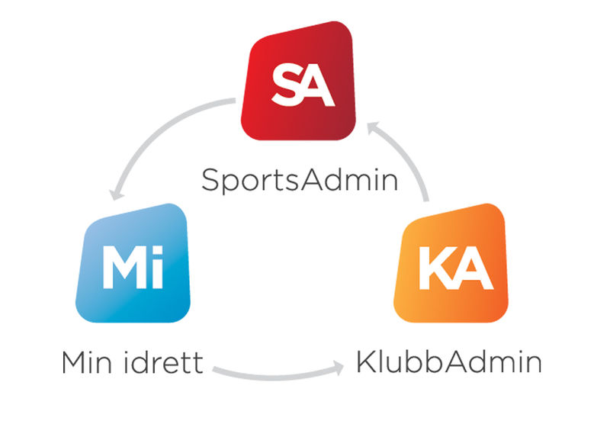
Oppdatere spillerlister
Vi bruker KLUBBADMIN som er en del av idrettens systemer
Lagleder oppdaterer lister i klubbadmin eller til medlem@ottestadil.no
Spond anbefales til administrasjon av laget
Facebook anbefales som infokanal til foreldre.
Websiden er eneste «åpne» kanal for rekruttering – legg ut noe.
Notes:
Idrettens systemer per i dag:
MinIdrett til medlem
Klubbadmin som medlemsregister
Sportsadmin til lisenser etc.
Vi vurderer ny løsning, Rubic el.l. som er mer brukervennlig. Men NIF oppgraderer sine systemer i år, vi avventer deres løsning før eventuelt bytte.
NB. En fra fotballstyre eller adm skal inviteres i facebook-gruppa for å ha innsyn i kommunikasjonen. Husk å snakke med foreldre om bildebruk, må ha tillatelse.

Slide 14
Dugnader/ frivillighet
10 timer dugnad per barn:
Kioskvakter
Dugnadsansvarlige
Billettsalg A-kamper
Arrangementer, kiosk/vakter
Salg av julekalendere
Arrangementansvarlig 2019 Jostein Engh
Notes:
Arrangementer 2019
Vårslepp 28. april
NM-kamp 1. mai
Briskebyturneringen 1.-2. juni (utleie baner)
Bedriftscup 15.- 16. juni
Maxi-turneringen 24.-25. august (utleie baner)
Talentcup-helger høst
Treerturnering, dato ikke klar

Slide 15
Fair Play
Info om Fair Play og kampvert. Video fra Fair Play-skolen
Seksuell trakassering
«Det skjer ikke hos oss»
Ber om at alle i støtteapparatet:
Leser retningslinjene fra NIF GÅ TIL RETNINGSLINJENE
Ser de 5 videoene på 5 min GÅ TIL VIDEOER
Snakker sammen i støtteapparatet og med utøverne
Hvert lag skal ha en tillitsvalgt for å ivareta overvåking av traksering eller annen uønsket adferd.
Notes:
Ber om at alle i støtteapparatet:
Leser retningslinjene fra NIF omkring seksuell trakassering GÅ TIL RETNINGSLINJENE
Ser de 5 videoene som er laget om temaet, tar 5 minutter totalt GÅ TIL VIDEOER
Snakker sammen i støtteapparatet og med utøverne om at det er viktig å varsle – hvis noe oppleves som krenkende, eller hvis man mistenker at andre opplever seksuell trakassering/overgrep. Si ifra til en voksenperson.
Dele ut dokumenter: Fair Play, Kampvert rollebeskrivelse, retningslinjer mot seksuell trakassering OIL

Slide 16
Dommere
Barn:
3’er – trenere og lagledere dømmer disse selv
5’er til 9’er - klubben setter opp klubbdommere, se liste på facebook – OIL Fotball klubbdommer.
Endringer må meldes Bjarne
Ring og følg opp på forhånd at dommer er klar for kamp.
Dommere skal bedømmes av lagleder/trener og dette fylles inn på dommerskjema.
Betaling: Signering av dommerskjema i kiosk – telles opp.
Sendes til dommerbetaling@ottestadil.no (Olav O.) etter vår- og høstsesong
Ungdom:
13 år 2. divisjon – klubbdommere – se over.
13 år 1. divisjon og eldre, kretsen setter opp dommere
Betaling kretsdommere: Signere, de sender inn selv – (dommerbetaling@ottestadil.no)
NYHET Elektronisk kamprapport i FIKS
Dommerkurs:
Klubbdommerkurs vår (dato: ??)
Kretsdommerkurs, klubben sender info til lagledere
Relevante dommerskjemaer
Finn ditt skjema
Spilleregler
Spilleregler og retningslinjer for spill på små baner. Barn, ungdom og voksen.
E-post for dommerregninger
Oppdatert for 2018
Oversikt dommere
Kontaktinformasjon kvalifiserte dommere i Indre Østland
Se ellers; https://www.fotball.no/kretser/indre-ostland/dommer/
Notes:
NB.
- Barn: 12 år skal spille 9er, dommere med utvidet kurs pga offside
- Alltid ha med skjema som viser tillatelse/disp til overårige
- Ungdom: Ny, mobilvennlig utgave av FIKS. Elektronisk kampskjema, oppdateres inntil 15 min før kamp, kan rapportere resultater live i MinFotball.

Slide 17
Aktivitetsavgift
Barnefotball |  | Ungdomsfotball
kr 1 400 | 6 år | kr 3 600 | 13 år
kr 2 100 | 7 år | kr 3 600 | 14 år
kr 2 100 | 8 år | kr 4 000 | 15 år
kr 2 100 | 9 år | kr 4 000 | 16 år
kr 2 100 | 10 år | kr 4 200 | 17 år
kr 2 600 | 11 år | kr 4 200 | 18 år
kr 2 600 | 12 år | kr 4 200 | 19 år
Avgift A-lag senior; kr. 4500,-
Aktivitetsavgiften skal dekke følgende:
- Flere cuper pr. sesong hvorav en er stangemesterskapet
- Vedlikehold av baneanlegg
- Baneleie på HIAS
- Honorar til dommere
- Bane-utstyr/materiell som trengs for å drive fotballgruppa på en god måte.
Alle medlemmer er forpliktet til å yte 10 timer dugnad for Ottestad IL fotball hvert år. Dette kan være søppelplukking, kioskvakt, vakt på arrangementer, lotteri (stand mm) evt det Ottestad IL fotball finner best.

Slide 18
Lagkasse
Egen konto i klubbens navn
To disponenter fra laget
Brukes til cuper og sosiale tiltak, egenandeler
Spare på fakturaer&bilag i perm, levere oppgjørsskjema til klubb i oktober
Cupstøtte
Utbetales cupstøtte fra klubb til lagskonto.
Sum per oppmeldte lag i serien:
7-9 år: 1500 kr/lag
10-12 år: 1800 kr/lag
13-14 år: 2500 kr/lag
15-19 år: 3000 kr/lag
Påmelding til Stangemesterskapet dekkes av klubb.
6.-8. september 2019 i Vallset, www.stangemesterskapet.no
For alle lag i OIL 6-12 år (13-14 er tatt ut)

Slide 19
Materiell
Ansvarlige: Bjarne Kise, Henning Olsen, Tore E. Bakke
Bager og drakter hentes og leveres av lagleder
Lagleder ansvarer for utlevert utstyr
Nye drakter 2019 leveres på vårslepp lørdag 28. april kl. 14-17
Baller
Klubbdress
Bestillingsskjema (30% rabatt fellesbestilling, 20% enkeltkjøp)
Bager til prøving
Retningslinjer for logotrykk
Ungdom: Sponsorer tillatt, eget skjema, faktureres fra klubb
Se: http://www.ottestadil.no/p/24745/klubbtoy
OIL-bilen
Ottestad IL leaser en Ford Transit som brukes til daglig arbeid i OIL
Kan bookes av lagene til cuper, tur etc
Kontakt Bjarne Kise, bjarne@ottestadil.no

Slide 20
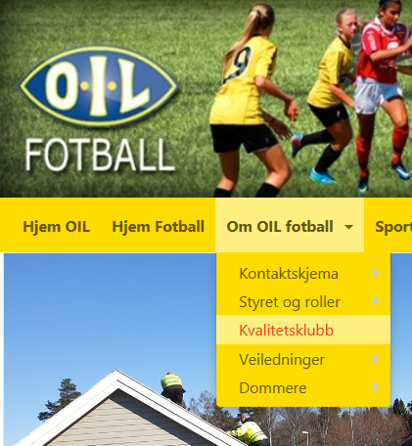
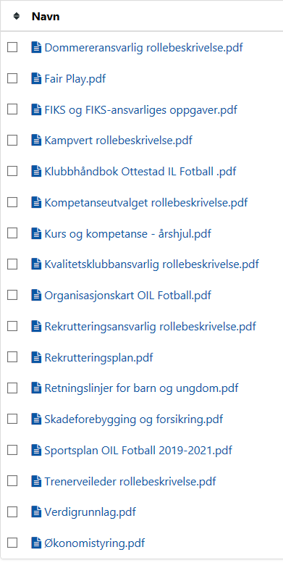
Sportslig
Sportsplan på hjemmesiden
Sportslig ledelse:
Kompetanse-/oppstartsansvarlig
Bjørnar Bakken
Sportslig ledelse
Malin Pedersen
Ole Kolbjørn Kjørven
Trenerveileder
Tore Roseth
Sportslig ledelse og trenerveileder skal involveres i saker om hospitering, dispensasjoner etc.
Se ellers hjemmesiden →
Notes:
Foreløpig ligger alle dokumenter her:
Fotball / om oil fotball / kvalitetsklubb: http://www.ottestadil.no/storage/files?uid=1100240457&pfi=12084

Slide 21
Treningstider & Kamper vinterstid
Vi disponerer følgende anlegg:
Hiasbana
Gymsal på Arstad
Gymsal på Hoberg
Det er begrenset kapasitet om vinteren, så her vil prioritering måtte følge aldersgruppene.
-På generelt grunnlag oppfordrer vi til allsidig trening for de yngste årgangene vinterstid. Disse bør vurdere å benytte seg av de andre tilbudene i OIL.
-Ottestad IL volleyball, håndball, innebandy og ski har alle gode treningstilbud som vil bidra til å bygge en robust kropp å møte fremtiden med.
-Samtidig vil idrettsgrenenes ulike fokus og krav til trening av spesielle egenskaper, utvikle ferdigheter som gir «fotballspilleren» nye og egenartede dimensjoner.
-De som har valgt vinteraktivitet skal fullføre sesong før de vender tilbake til fotballen.
6-7 åringer | Oppfordres til å være med på andre idretter i perioden. Får ledig tid ute fra 1 april
8-10 åringer | Trener 1 gang pr uke. Disse får første prioritering inne. Får ledig tid ute fra 1 april.
11-12 åringer | Trener ute 1 gang i uken på HIAS primært fra kl 1630 – 1800 eller etter baneansvarlig sin tildeling. Får andre prioritering inne - alt. 1 time på Hias, når det er ledig tid, samtrening med andre lag.
13 åringer | Trener ute 2 ganger i uken på HIAS primært fra kl 1630 – 1800 eller etter baneansvarlig sin tildeling.
14 åringer | Trener ute 2 ganger i uken på HIAS fra kl 1800-1930 eller etter baneansvarlig sin tildeling.
16-19 åringer | Trener ute 2 ganger i uken på HIAS, hovedsakelig fra kl 19.30 og senere eller baneansvarlig sin tildeling.
A-B-lag damer og herrer | Ute 2-3 ganger pr uken, hovedsakelig etter kl 19.30 og senere og/eller baneansvarlig sin tildeling.
Trenings-kamper | Avvikles a) Innenfor egen tildelt treningstid eller b) etter tildelt tid i helger av baneansvarlig.
Bestilling av treningstider
Treningstid i gymsal kan bestilles innen 01.11 – gjelder til 01.01
Treningstid på Hias kan bestilles innen 01.11 – gjelder 31.03 her er vi avhengige av å koordinere med utleietider. (Vi leier ut Hias til enkelte lag om vinteren, for å kunne forsvare å holde banen åpen hele året.)
Treningstid i Ottestadhallen er ikke prioritert for fotballens medlemmer, her har våre vinteridretter fortrinnsrett (håndball, innebandy, volleyball). Dersom noen lag likevel skulle klare å få tilgang til tid i hallen, så må leiekostnaden dekkes av laget. Styret i Ottestad IL fotball har besluttet at de ikke vil bekoste halleie, da gruppa har store utgifter til drift av fotballanleggene.
Ottestadhallen driftes av Stangehallen AS:
Ljøstadvegen 15, 2335 Stange
Telefon: 62 57 90 00
E-post: post@stangehallen.no
Som idrettslag blir vi rabattert for treningstid til utøvere under 19 år (1/3 bane koster 135 kr/time med rabatt, 250 kr/time ord.)
Bestilling av treningstider og spørsmål omkring dette gjøres til hias@ottestadil.no/ Bjarne Kise.

Slide 22
Treningstider & Kamper sommertid
Vi disponerer følgende anlegg:
Parken, Myra, Skolevegen (?)
Hiasbana
Det er begrenset kapasitet om vinteren, så her vil prioritering måtte følge aldersgruppene.
Bestilling av treningstider for vårsesong
På e-post innen 1.05 (etter at kampoppsett er klart)
Kamper legges inn i kalender m/dommer
Endringer i kamper eller dommer må meldes Bjarne i god tid.
Bestilling av treningstider og spørsmål omkring dette gjøres til hias@ottestadil.no/ Bjarne Kise.
5-6 åringer | Trener søndags formiddag – 3’erbaner øvre felt
7 åringer | Spille kamper mandag, tirsdag og torsdag - 3’er på øve felt – treninger på øve felt øvrige dager (stort sett søndager)
8-10 åringer | Trener på HIAS en gang i uken – fra 16.30 til 18.00 – Alle dager – Kamper går i parken.
11-12 åringer | Trener på HIAS 1-2 ganger i uka – fra 18.00-1930 – Alle dager – Kamper går i parken.
13 åringer | Trener på HIAS 2 ganger i uka – fra 18.00-1930 – Alle dager – Kamper går i parken.
14 åringer | Trener på HIAS 2-3 ganger i uka – fra 18.00-21.00 – Alle dager – Kamper går i parken.
16-17-19+ B-lag | Trener på HIAS 2 ganger i uka – fra 1930 -21.00– Alle dager – Kamper går i parken.
A-damer og herrer | Ute 2-3 ganger pr uken, Parken – og HIAS - hovedsakelig etter kl 19.30 og senere og/eller baneansvarlig sin tildeling.
Kamper | Kamper går i Parken. Etter kampoppsett i kalender – endringer meldes Bjarne.
Treningstider for det enkelte lag/årgang hva gjelder vårsesong 2019 vil være klar innen 29.04.19

Slide 23
Anleggene
Lagledere og trenere må bistå i å oppnå mål om et godt anlegg for fotballaktivitet.
Trening-/kamparena;
  Vi rydder alltid treningsfeltet etter oss og skyver målene ut til sidene.
  Barn, uansett alder , skal ikke klatre i målnettene
  Kornerflagg skal stå i fred!
  Sykling på banen strengt forbudt – parkeres utenfor i sykkelstativ.
  Alle barn, trenere og foreldre sørger for å rydde opp etter seg og kaste søppel, også søppel som de IKKE selv nødvendigvis har kastet, men som de finner.
  Hunder er ikke tillatt inne på fotballbanen og tilliggende område, det være seg podens firbente maskot, trenerens egen hund eller en tilfeldig forbispaserende – hjelp til med å vise dem vekk.
  Tyggegummi og snus skal ikke forekomme inne på anlegget, om så er skal dette kastes i nærmeste søppelbøtte straks det avdekkes.
  Alle må børste av seg granulat på indre bane – henvis derfor til at alle barn tar av seg fotballstøvler før de kommer til slusene og at de der børster av seg all granulat – tenk på miljøet.
  MELD FRA DERSOM TRENINGS/KAMPTIDER IKKE SKAL BENYTTES – (Bjarne)
Garderober;
  Det er ikke for mange av dem, sjekk om disse er ledige i tenkt tidsrom (Bjarne)
  Sjekk tidspunkt for når neste lag kommer – garderobe må da være klar til overtagelse
  Garderober skal ryddes og kostes (kan gå på rundgang mellom spillerne)
  Meld fra om mangler, ting som er ødelagt o.s.v. (Bjarne)
Klubbhuset;
  Klubbhuset skal ikke benyttes som garderobe.
  Møter bookes her - http://www.ottestadil.no/p/17807/klubbhuset
  Vi rydder på plass bord og stoler igjen etter bruk
  Vi passer på å slukke og låse

Slide 24
Nært forestående
Fredag 26. april kl. 17-19:
Kickoff for alle lag i barnefotballen.
Ber om at lagleder melder på samlet senest 24.4.
Påmelding her: http://www.ottestadil.no/events/ticketcart?eventid=1000028171.
(Info om kickoff: http://www.ottestadil.no/events/p/1000028171/kickoff-barnefotballen)
Søndag 28. april kl. 12-19.
Vårslepp i idrettsparken,
Første trening for 6-åringene
Utdeling av drakter
Begge A-lag spiller første hjemmekamp,
Grilling m.m. : http://www.ottestadil.no/events/p/1000028401/varslepp-i-idrettsparken

Slide 25
Takk for oss!
Lykke til med sesong 2019

